Slide 1


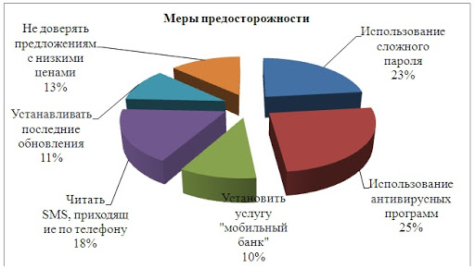
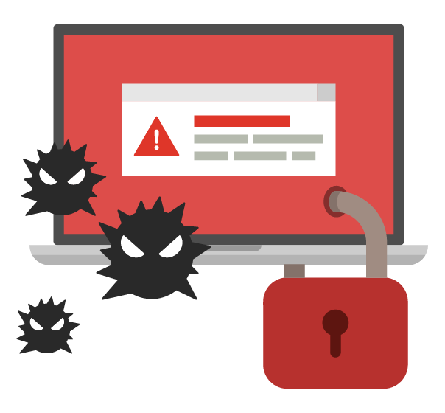
Киберпреступность
Маляр Д.А.
РГПУ им. Герцена
Цель и актуальность
Виды киберпреступлений
Цель исследования: выяснить, какие виды киберпреступности и как обезопасить себя в интернете.
Актуальность исследования: данное исследование актуально для каждого человека, пользующегося Интернетом, так как абсолютно любой человек может стать жертвой киберпреступления.
Кардинг
Крекинг
Спаминг
Фишинг
Фарминг
Нюкинг
Хакинг
Виды киберпреступности | В России | В мире (24 страны)
Жертвы мобильных киберпреступлений или атак в социальных сетях | 56% | 21%
Пользователи мобильных устройств, получавшие текстовые сообщения от неизвестных лиц | 71% | 31%
Пользователи социальных сетей, ставшие жертвами атак в социальных сетях | 50% | 39%
Пользователи социальных сетей, чьи аккаунты были взломаны, и кто-то пытался совершать действия от имени жертвы | 47% | 15%
Пользователи социальных сетей, ставших жертвами спама или фальшивых ссылок вс оциальных сетях | 19% | 10%
рисунка 1
Материалы и методы
Диаграмма 1. Меры предосторожности, помогающие уменьшить риск
совершения киберпреступления
Материалы: различные статьи и литература, статистика исследований
Проблемы
Нехватка знаний и навыков при расследовании преступления
Высокая степень несвоевременности выявления киберпреступления
Установление факта совершения преступления
Введение
По мере компьютеризации общества и развития сети Интернет растет и количество киберпреступлений. По существу, Интернет представляет собой глобальную сеть, используемую для связи и обмена данными, а киберпреступления, или компьютерные преступления – это использование того или иного инструмента для достижения преступных целей, таких как совершение мошенничества, торговля детской порнографией и интеллектуальной собственностью и т.д.
Заключение
В ходе работы мы выяснили, как подразделяются киберпреступления, ознакомились с статистикой и мерами предосторожности.
Рис. 2. Название рисунка 2
Библиографический список
Диаграмма 1. Меры предосторожности, помогающие уменьшить риск
совершения киберпреступления
Кулик Сергей Тупики кибербезопасности // Европейская безопасность: события, оценки, прогнозы. 2018. №48 (64). URL: https://cyberleninka.ru/article/n/tupiki-kiberbezopasnosti (дата обращения: 25.09.2020).
Ищанова Р. К. Обеспечение кибербезопасности // Большая Евразия: Развитие, безопасность, сотрудничество. 2019. №2-1. URL: https://cyberleninka.ru/article/n/obespechenie-kiberbezopasnosti (дата обращения: 25.09.2020).
Гундерич Галина Альбертовна Состояние киберпреступности // Научный вестник Крыма. 2018. №4 (15). URL: https://cyberleninka.ru/article/n/sostoyanie-kiberprestupnosti (дата обращения: 25.09.2020).
Галушкин Александр Александрович К вопросу о кибертерроризме и киберпреступности // Вестник РУДН. Серия: Юридические науки. 2014. №2. URL: https://cyberleninka.ru/article/n/k-voprosu-o-kiberterrorizme-i-kiberprestupnosti (дата обращения: 25.09.2020).
Узденов Расул Магометович Новые границы киберпреступности // Всероссийский криминологический журнал. 2016. №4. URL: https://cyberleninka.ru/article/n/novye-granitsy-kiberprestupnosti (дата обращения: 25.09.2020).

